Slide 1
SAUSAINIŲ GAMINIMAS

Slide 2
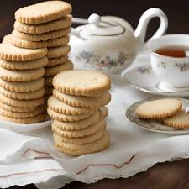
Trapios tešlos sausainių kepimo technologiniai režimai
Kepimas yra procesas, kurio metu tešla virsta trapiu, auksinės spalvos sausainiu. Svarbiausia čia – temperatūra ir laikas.
Temperatūra: Dažniausiai kepama 200–220°C temperatūroje.
  Jei temperatūra per žema – sausainiai „ištirpsta“, praranda formą, riebalai išteka ant skardos.
  Jei temperatūra per aukšta – paviršius greitai sudega, o vidus lieka neiškepęs.
Trukmė: Kepama trumpai, nuo 8 iki 15 minučių (priklausomai nuo sausainio dydžio).
Požymiai, kad iškepė: Sausainio krašteliai tampa auksinės (gelsvai rudos) spalvos, o palietus sausainis yra tvirtas, ne minkštas.

Slide 3
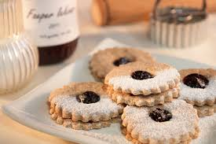
Trapios tešlos sausainių apipavidalinimas
Iškepusius ir atvėsusius sausainius galima papuošti, kad jie būtų gražesni ir skanesni. Tam naudojami įvairūs pusgaminiai:
Glaistai: Sausainiai panardinami į šokoladinį glaistą arba baltą cukrinį glajų. Galima glaistyti tik pusę sausainio.
Pabarstukai: Ant drėgno glaisto beriami spalvoti pabarstukai, riešutai, kokoso drožlės.
Kremo arba džemo klijavimas: Du sausainiai suklijuojami tarp jų tepant uogienę, džemą arba kremą (pvz., sausainiai „Grybukai“ ar „Saldūs sumuštiniai“).
Cukraus pudra: Paprasčiausias būdas – atvėsusius sausainius apibarstyti cukraus pudra per sietelį.

Slide 4
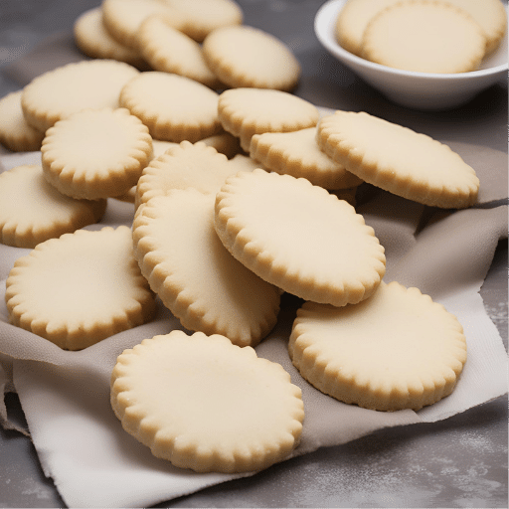
Trapios tešlos sausainių fasavimas ir pakavimas
Kad sausainiai išliktų traškūs ir nesulūžtų, juos būtina tinkamai supakuoti.
Atvėsinimas: Svarbu! Negalima pakuoti šiltų sausainių, nes pakuotėje susidarys drėgmė, ir sausainiai taps minkšti bei neskanūs.
Pakavimo medžiagos:
  Plastikiniai indeliai (dėžutės): Saugiausia priemonė, kad sausainiai nesutrupėtų transportuojant.
  Maišeliai: Tinka kietesniems sausainiams. Jie turi būti sandariai užrišti.
  Popierinės dėžutės: Leidžia gaminiui „kvėpuoti“, tačiau netinka ilgam laikymui.
Ženklinimas: Ant pakuotės būtinai užklijuojama etiketė su pavadinimu ir galiojimo data.

Slide 5
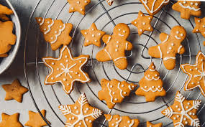
Meduolinės tešlos sausainių kepimo režimai
Meduolių kepimas skiriasi nuo trapių sausainių, nes meduolinė tešla yra sunkesnė ir tamsesnė.
Temperatūra: Meduoliai kepami 200–240°C temperatūroje.
  Jei meduoliai maži (pvz., figūriniai sausainiai), kepama aukštesnėje temperatūroje trumpiau.
  Jei meduoliai dideli ar stori, temperatūra šiek tiek mažinama, kad vidus spėtų iškepti, o viršus nesudegtų.
Trukmė: Kepimas trunka nuo 8 iki 15 minučių.
Svarbu: Iškepę meduoliai būna labai minkšti, todėl juos reikia palikti skardoje šiek tiek sutvirtėti, kad nesulūžtų nuimant.

Slide 6
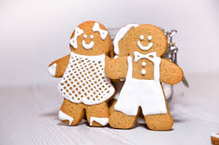
Meduolių apipavidalinimas (puošimas)
Meduoliai yra vieni gražiausių kepinių, nes juos galima dekoruoti labai detaliai.
Baltyminis glajus (Aisingas): Tai populiariausias būdas. Baltas arba spalvotas glajus pilamas į mažą tūtelę ir ant meduolio piešiami raštai, snaigės ar kontūrai.
Cukraus pudra: Paprasčiausias dekoras – apibarstymas „sniegu“ (pudra).
Glaistymas šokoladu: Meduoliai gali būti visiškai panardinami į skystą šokoladą.
Puošiniai: Ant drėgno glajaus dedami pabarstukai, aguonos, sezamai arba riešutų puselės.

Slide 7
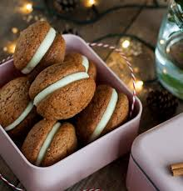
Meduolių fasavimas ir pakavimas
Meduoliai turi savybę sugerti drėgmę arba labai sudžiūti, todėl pakavimas yra labai svarbus.
Visiškas atvėsinimas: Prieš pakuojant meduoliai turi būti visiškai atvėsę, o glajus – gerai sustingęs. Jei supakuosite su drėgnu glajumi, jis nusilups ir suteps pakuotę.
Drėgmės palaikymas: Meduoliai mėgsta sandarumą. Juos geriausia pakuoti į:
  Celofaninius maišelius: Kad matytųsi gražus dekoras.
  Skardines dėžutes: Jose meduoliai geriausiai išsilaiko ilgą laiką (iki kelių mėnesių).
  Kartonines dėžutes su langeliu: Reprezentatyviam pateikimui.

Slide 8
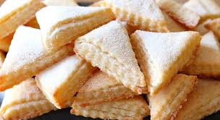
Sluoksniuotos tešlos sausainių kepimo režimai
Kepant sluoksniuotą tešlą, svarbiausia yra stiprus karštis pačioje pradžioje, kad tarp sluoksnių esantis vanduo virstų garais ir juos išpūstų.
Temperatūra: Kepama aukštoje temperatūroje – 220–240°C.
  Jei orkaitė bus per šalta, riebalai (sviestas) tiesiog ištekės, ir sausainiai nepasipūs, liks kieti.
Trukmė: Kepama nuo 10 iki 20 minučių.
Garo funkcija: Dažnai kepimo pradžioje naudojamas garas, kad tešla spėtų pakilti prieš sukietėjant viršutinei plutelei.
Požymis, kad iškepė: Sausainiai tampa ryškiai auksinės spalvos, labai lengvi, o jų sluoksniai aiškiai matomi ir atsiskyrę.

Slide 9
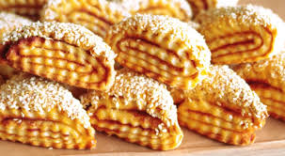
Sluoksniuotų sausainių apipavidalinimas (puošimas)
Sluoksniuoti sausainiai patys savaime yra gražūs dėl savo tekstūros, tačiau juos galima papildomai papuošti:
Cukraus karamelizacija: Prieš kepant sausainiai apibarstomi stambiu cukrumi. Karštyje cukrus ištirpsta ir virsta traškia, ruda karamele.
Cukraus pudra: Iškepę ir atvėsę gaminiai gausiai apibarstomi pudra.
Šokolado juostelės: Iškepę sausainiai apšlakstomi skystu šokoladu (piešiant plonas linijas).
Įdarai: Kai kurie sluoksniuoti sausainiai gali būti įdaromi uogiene arba kremu po kepimo.

Slide 10
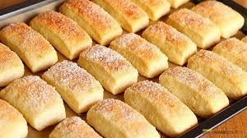
Sluoksniuotų sausainių fasavimas ir pakavimas
Šie sausainiai yra patys trapiausi, todėl juos pakuoti reikia itin atsargiai.
Jautrumas drėgmei: Sluoksniuoti gaminiai labai greitai praranda traškumą drėgnoje patalpoje (pasidaro „guminiai“), todėl juos pakuoti reikia iškart, kai tik jie atvėsta.
Apsauga nuo sulūžimo:
  Kietos dėžutės: Geriausia naudoti plastikinius arba kartoninius indelius su dangteliais.
  Nekrovimas krūvomis: Negalima sausainių dėti vienas ant kito per daug sluoksnių, nes apatiniai tiesiog sutrupės.
Ženklinimas: Kaip ir kitų gaminių, etiketėje nurodomas pavadinimas, sudėtis (ypač riebalai) ir galiojimo laikas.

Slide 11
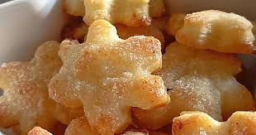
Kapotos tešlos sausainių kepimo režimai
Panašiai kaip ir sluoksniuotai tešlai, kapotai tešlai reikia „šiluminio šoko“, kad ji taptų traški.
Temperatūra: Kepama 200–220°C temperatūroje.
  Jei temperatūra bus per maža, riebalai ištekės dar nespėjus sutvirtėti tešlai, ir sausainis bus kietas bei riebus.
Trukmė: Kepama 10–15 minučių.
Svarbu: Prieš kepant kapotos tešlos sausainius rekomenduojama gerai atšaldyti (palaikyti šaldytuve ar šaldiklyje), kad riebalai būtų kieti. Tai garantuoja gaminio sluoksniuotumą.

Slide 12
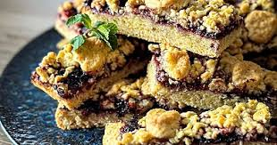
Kapotos tešlos sausainių apipavidalinimas
Kapotai tešlai būdingas natūralus, „namų gamybos“ vaizdas, todėl puošimas paprastai būna minimalistinis:
Sūrus dekoras: Kapota tešla puikiai tinka nesaldiems sausainiams. Prieš kepant jie aptepami kiaušinio plakiniu ir barstomi sūriu, kmynais, sezamais ar stambia druska.
Saldus dekoras: Barstoma cukrumi, smulkintais riešutais.
Glajus: Iškepę sausainiai gali būti dalinai apliejami šokoladu arba citrininiu glajumi.
Uogienės „akutės“: Į tešlos apskritimą įspaudžiama duobutė ir įdedama šiek tiek tiršto džemo prieš kepimą.

Slide 13
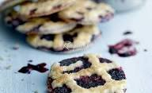
Kapotos tešlos sausainių fasavimas ir pakavimas
Kadangi ši tešla labai trapi ir turi daug riebalų, pakavimas turi savų taisyklių:
Atvėsinimas: Kaip ir visus sausainius, pakuojame tik visiškai atvėsusius.
Pakuotės pasirinkimas:
  Popieriniai maišeliai su langeliu: Tinka trumpam laikymui, nes popierius sugeria riebalų perteklių.
  Plastikiniai indeliai: Apsaugo nuo sutrupėjimo (tai svarbiausia kapotai tešlai).
Laikymo sąlygos: Šie sausainiai greitai sugeria kvapus, todėl juos reikia laikyti toliau nuo stiprų kvapą turinčių produktų (pvz., prieskonių ar valiklių).

Slide 14
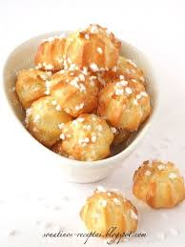
Plikytos tešlos sausainių kepimo režimai
Plikytos tešlos kepimas reikalauja didelio tikslumo. Jei krosnis bus atidaryta per anksti, sausainiai akimirksniu sukris.
Temperatūros kaita:
  Pradžia (pirma fazė): Kepama aukštoje temperatūroje (210–220°C) apie 10–15 minučių. Šiuo metu garai sparčiai kelia tešlą į viršų.
  Pabaiga (antra fazė): Temperatūra sumažinama iki 170–180°C, kad gaminiai „išdžiūtų“ ir sutvirtėtų jų sienelės.
Trukmė: Iš viso kepama apie 30–40 minučių.
Svarbiausia taisyklė: Kepimo metu draudžiama darinėti krosnies dureles. Į vidų patekęs šaltas oras sustabdys garų kilimą ir sausainiai liks plokšti.
Požymis, kad iškepė: Sausainiai yra lengvi, kietu paviršiumi, o jų spalva – šviesiai ruda.

Slide 15
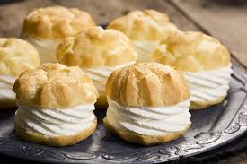
Plikytų sausainių apipavidalinimas (puošimas)
Dėl tuščiavidurės struktūros šie sausainiai dažniausiai yra užpildomi arba puošiami paviršiuje.
Įdarai: Konditeriniu švirkštu į sausainio vidų spaudžiamas kremas, džemai arba varškės masė.
Glaistymas: Viršus panardinamas į ištirpintą šokoladą arba cukrinį glaistą (pomadą).
Pabarstymas: Kol glaistas drėgnas, barstomi riešutai, perlų cukrus arba spalvoti pabarstukai.
Cukraus pudra: Paprasčiausias būdas – apibarstyti per sietelį prieš patiekiant.

Slide 16
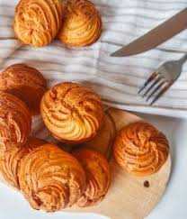
Plikytų sausainių fasavimas ir pakavimas
Kadangi plikyti sausainiai turi labai plonas sieneles ir dažnai yra su drėgnais įdarais, jų galiojimo laikas yra trumpesnis.
Trapumo išsaugojimas: Jei sausainiai be įdaro, juos reikia laikyti labai sausoje vietoje, nes jie greitai suminkštėja.
Pakuotės pasirinkimas:
  Plastikiniai indeliai su dangteliais: Apsaugo gaminius nuo suspaudimo, nes jie yra labai trapūs.
  Kartoninės dėžutės su langeliu: Puikiai tinka, jei gaminiai puošti glaistais.
Laikymas šaldytuve: Jei sausainiai yra įdaryti kremu, juos privaloma laikyti šaldytuve ir pakuotėje nurodyti trumpą galiojimo laiką (dažniausiai iki 24–72 valandų).

Slide 17


